Slide 1
胎盘植入的磁共振表现

Slide 2
胎盘植入是指子宫蜕膜发育不良导致胎盘绒毛植入子宫肌层。
胎盘植入的发生与子宫内膜的损伤或子宫瘢痕有关，可威胁产妇生命健康，常常合并前置胎盘。
由于超声对孕妇及胎儿安全可靠，胎盘植入的产前诊断主要依靠超声检查。而当孕妇体型较胖、腹部肠气过多、胎盘附着于子宫后壁或盆腔深处时，超声的穿透力会大大减低。
磁共振的成像范围大，不受胎盘位置的影响，提供了一种良好的选择

Slide 3
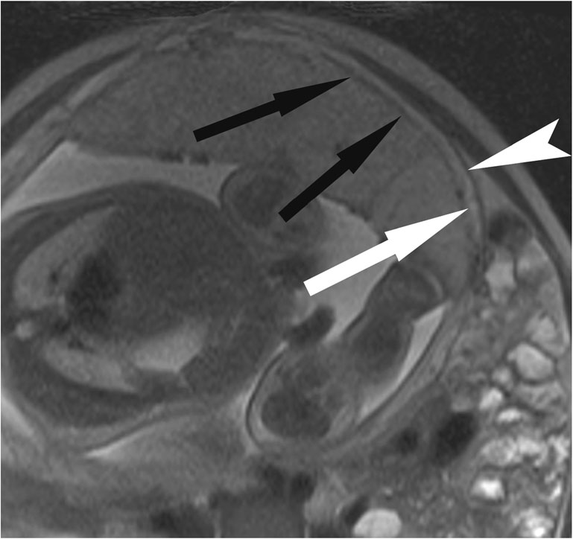
正常胎盘与子宫
子宫结合带-浅肌层（低信号）
子宫深肌层（高信号）
子宫浆膜层（低信号）

Slide 5
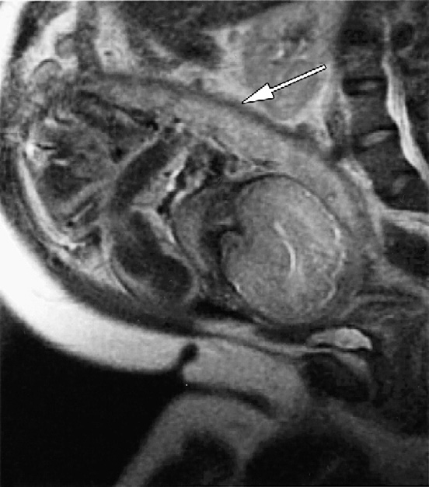

Slide 6
植入胎盘的类型
胎盘粘连：绒毛组织粘连于子宫肌壁但并未侵人肌层
胎盘植入：绒毛组织侵入子宫肌层
胎盘穿通：绒毛组织侵及或是穿通子宫浆膜层，累及周边器官

Slide 7
胎盘植入常见征象（T2WI）
子宫肌层局限性变薄或中断，三层结构分界不清，稍低信号的结合带模糊或消失。
子宫体积不规则增大，子宫轮廓可呈不规整的局限性外凸的形态
胎盘不均质，胎盘内条索样低信号影
流空血管影
子宫与周围脏器分界欠清

Slide 8
低信号的子宫-胎盘结合面中断

Slide 9
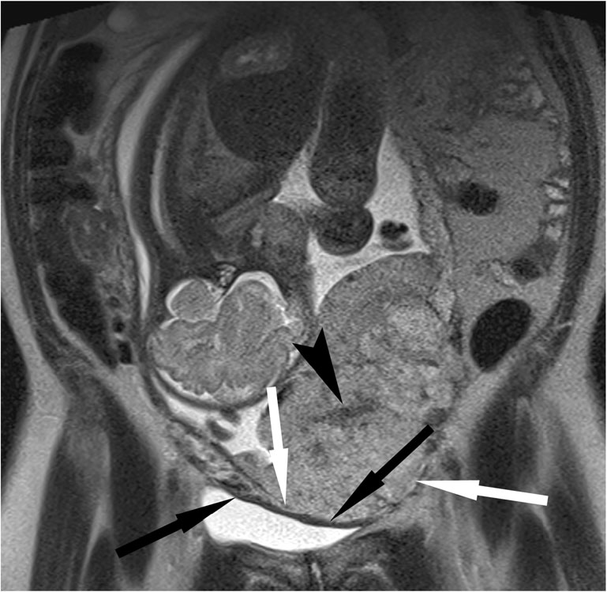
胎盘内信号不均：随着孕龄的增加，钙化和栓塞等胎盘老化征象逐渐增多，胎盘逐渐信号不均匀
胎盘低信号带：可能为既往出血引起的局部纤维化

Slide 10
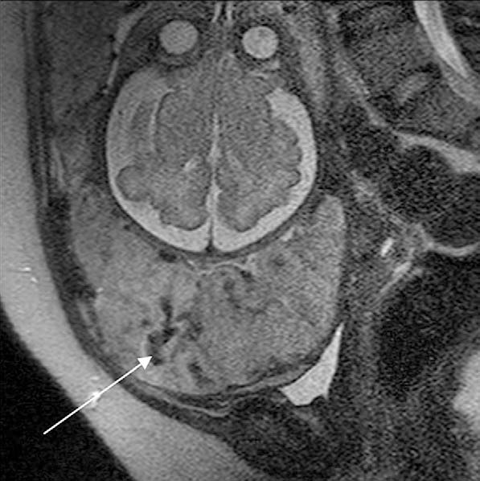
胎盘内条带状低信号影

Slide 11
流空血管影：发生胎盘植入时，胎盘绒毛组织深入子宫基层，血供丰富

Slide 12
子宫近浆膜面处多发流空血管影

Slide 13
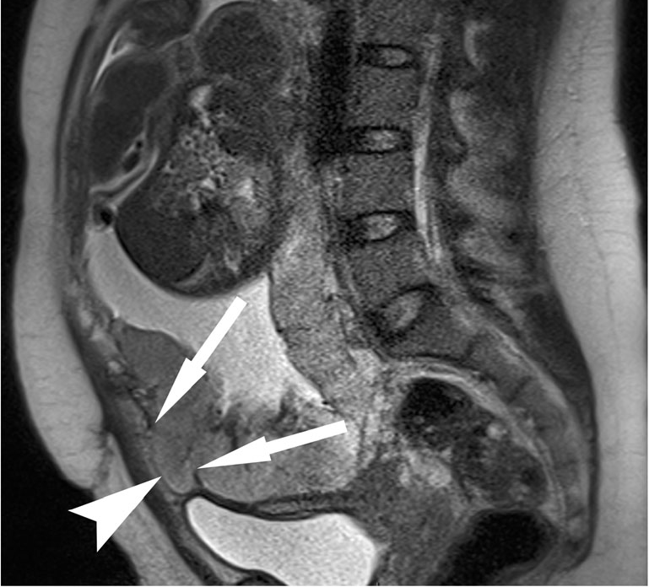
正常子宫-胎盘结合面消失，并见胎盘结构膨出子宫浆膜层

Slide 14
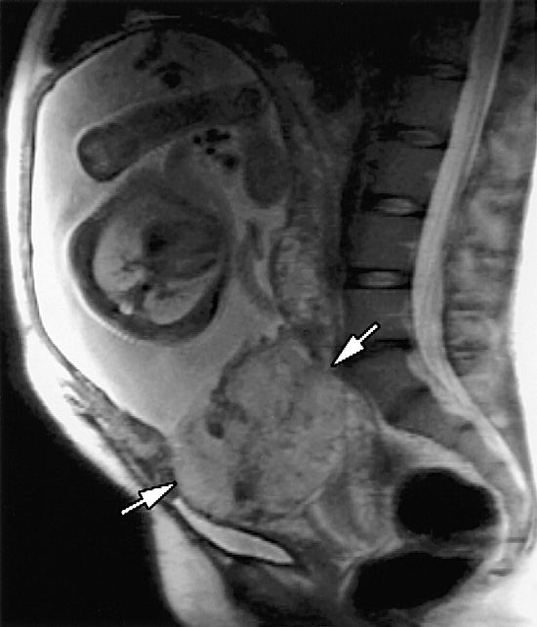
胎盘不均质
胎盘向周围膨出，子宫呈梨形改变
局部与膀胱分界欠清

Slide 15
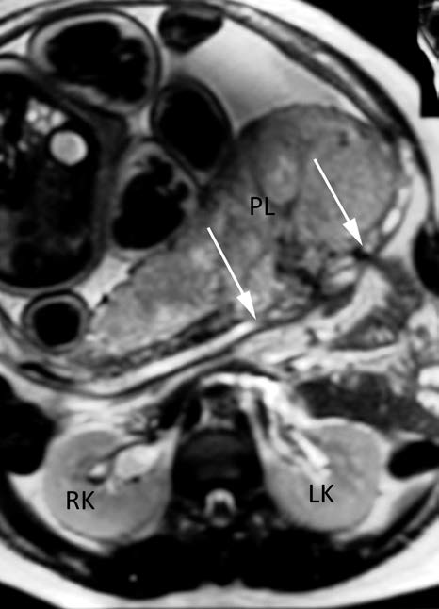
胎盘组织局部突破子宫浆膜层
多发流空血管影

Slide 16
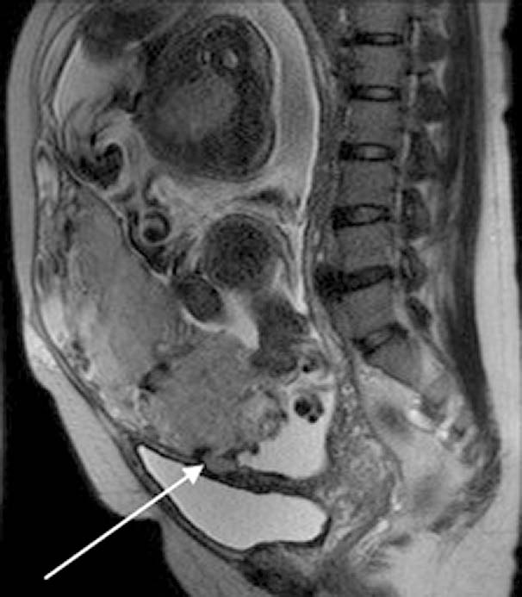
胎盘组织局部穿破子宫浆膜层

Slide 17
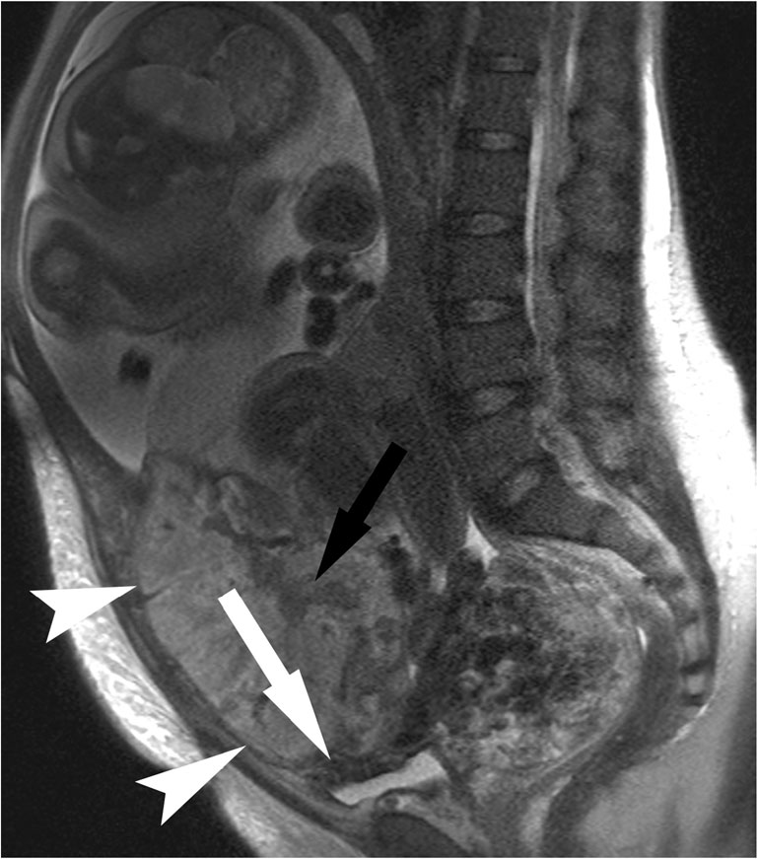
胎盘不均质
胎盘于子宫前壁见膨出改变
子宫与膀胱分界不清

Slide 18
Thanks

